Slide 1
به نام خدا
درس 10
(عطار و جلال الدین محمد)
فارسی ششم

Slide 5
دانش ادبی
قالب های شعری
مثنوی
قصیده
غزل
قطعه
رباعی
دوبیتی

Slide 6
مثنوی
دو مصراع هر بیت هم قافیه هستند
و هر بیت قافیه اي جداگانه دارد
براي سرودن اشعار بلند و طولانی به کار می رود
موضوع مثنوی
عشق، حماسه، تاریخ ، عرفان، اخلاق و تربیت

Slide 7


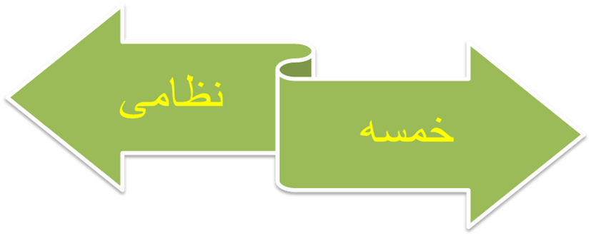
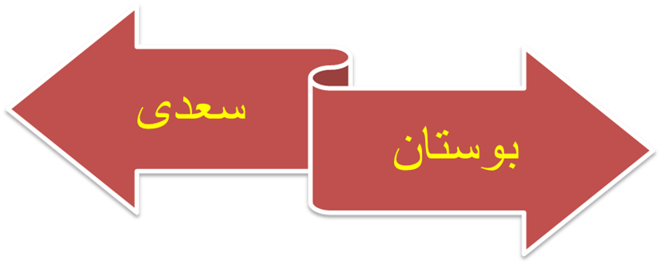
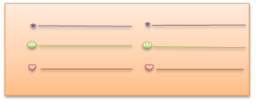
مثنوی سرایان، آثارشان و شکل مثنوی

